Slide 1
Docker 技术与实践
王飞

Slide 2

1
Docker 简介
2
Docker 安装
3
Docker 使用
4
Docker DockerFile

Slide 3
Docker 简介
开源容器引擎，诞生于2013年初，基于Go语言实现
容器技术的轻量级虚拟化解决方案
对容器cgroup、namespace等底层技术进行了封装抽象
创建和管理简单便捷（包括命令行和API）
主流IT厂商（微软，红帽Linux，IBM，Oracle等）的支持

Slide 4
Docker 简介
类目 | 虚拟机 | 容器
占用磁盘空间 | 大，G级别 | 小，M级别
启动速度 | 慢，分钟级 | 快，秒级启动
运行形态 | 运行于Hypervisior上 | 运行在宿主机内核 共享同一个Linux内核
虚拟化方式 | 硬件层面实现 | 操作系统层面 直接复用宿主机操作系统
并发性 | 单机十几个 | 成百上千
性能 | 逊于宿主机 | 接近宿主机本地进程
资源复用率 | 低 | 高
隔离性 | 单机无法有效隔离 | 进程级别隔离

Slide 5
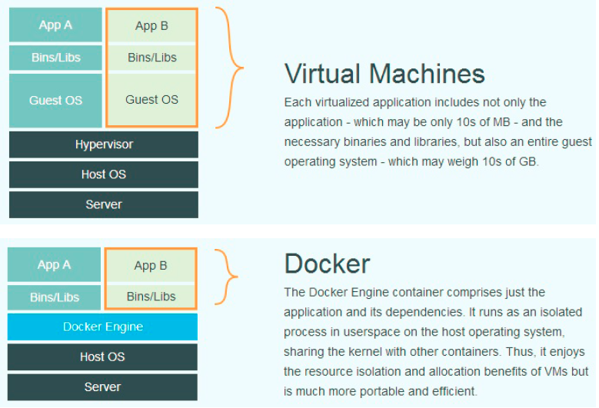
Docker 简介

Slide 6
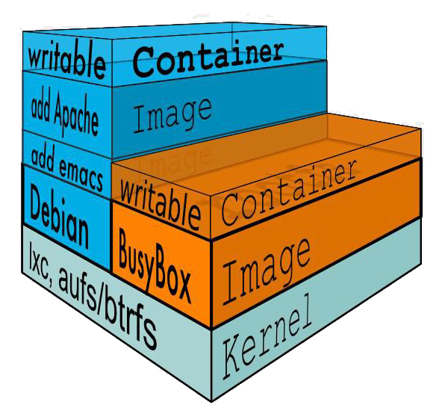
Docker 简介
容器共享base image存储
上层image依赖下层的父image
Image只读
所有写操作发生在writeable层
启动容器逐层加载
Pull
Run
Push
Commit
Repository
Image
Container

Slide 7

Docker 简介
微服务
Docker
DevOps
敏捷
人、组织

Slide 8
Docker 安装
支持系统 —— CentOS 7.3 64-bit
升级Docker：yum -y update
设置Docker CE资源库：
sudo yum install -y yum-utils
sudo yum-config-manager \
--add-repo \
https://download.docker.com/linux/centos/docker-ce.repo
安装Docker并启动：
sudo yum makecache fast
sudo yum -y install docker-ce
sudo systemctl start docker

Slide 9
Docker 安装
设置mirror ：
创建文件 /etc/docker/daemon.json 并写入如下内容
{
"registry-mirrors": ["https://docker.mirrors.ustc.edu.cn"]
}
开放管理端口映射：
文件/lib/systemd/system/docker.service中的
ExecStart=/usr/bin/dockerd 修改为
ExecStart=/usr/bin/dockerd -H tcp://0.0.0.0:2375 –H unix:///var/run/docker.sock

Slide 10
Docker 安装
管理地址写入 /etc/profile
echo 'export DOCKER_HOST=tcp://0.0.0.0:2375' >> /etc/profile && source /etc/profile
测试是否安装成功
systemctl daemon-reload && service docker restart
sudo docker run hello-world
成功

Slide 11
Docker 使用
启动 DockerFly
docker run --name dockerfly --restart=always -d -v /var/run/docker.sock:/var/run/docker.sock -p 2735:2735 -p 28083:28083 registry.cn-hangzhou.aliyuncs.com/voovan/dockerfly:20170227

Slide 12
Docker 使用
启动 DockerFly
自动启动
docker run --name dockerfly --restart=always -d -v /var/run/docker.sock:/var/run/docker.sock -p 2735:2735 -p 28083:28083 registry.cn-hangzhou.aliyuncs.com/voovan/dockerfly:20170227
启动
容器名
挂载目录
外
内
启动进入后台
外
内
镜像名
版本号

Slide 13
SUCCESS
THANK YOU

Slide 14
Docker 使用
--name 容器命名
-v 挂载主机目录到容器目录（冒号分隔）
-d 容器启动后进入后台（守护态）
-p 将 container 内的端口映射成 host 的端口
-P 随机分配端口号
-t 分配伪终端（pseudo-tty）绑定到容器的标准输入上
-i 让标准输入保持打开
--rm 运行结束删除容器，配合 –it 使用
--restart=always 启动docker时自动启动容器
-e TZ=“Asia/Shanghai” -v /etc/localtime:/etc/localtime:ro 设置时区上海

Slide 15
Docker 使用
执行 Run 命令时做了什么？
检查本地是否存在指定的镜像，不存在就从公有仓库下载
利用镜像创建并启动一个容器
分配一个文件系统，在只读的镜像层外挂载一层可读写层
从宿主主机配置的网桥接口中桥接一个虚拟接口到容器中
从地址池配置一个IP地址给容器
执行用户指定的应用程序
执行完毕后容器被停止

Slide 16
Docker 使用
常用命令 | 作用
docker ps | 查看正在运行的容器
docker ps -a | 查看所有容器（包括已停止的）
docker start 容器名/容器ID | 启动已停止的镜像
docker restart 容器名/容器ID | 重启运行中的镜像
docker stop 容器名/容器ID | 停止运行中的镜像
docker images | 查看所有镜像
docker rm 容器名/容器ID | 删除容器，加 –f 表示强制删除
docker rmi 镜像名/镜像ID | 删除镜像，加 –f 表示强制删除
docker search | 查找官方仓库中的镜像
docker pull | 下载镜像
docker build | 创建镜像docker build -t myrepo/myapp /tmp/test1/
docker tag imageName:tag | 更改镜像名和版本号

Slide 17
Docker 使用
不常用命令 | 作用
docker export | 导出镜像 docker export imageId > ubuntu.tar
docker import | 导入镜像 docker import ubuntu.tar ubuntu:1.8 丢弃所有的历史记录和元数据信息
docker load | 同 docker import 但保存所有的历史记录和元数据信息
docker login | 登录
docker logout | 登出
docker pause 容器名/容器ID | 暂停
docker unpause容器名/容器ID | 从暂停继续
docker commit 容器名/容器ID | 将容器生成新的镜像
docker kill容器名/容器ID | 强行停止容器
docker rename容器名/容器ID | 重命名容器
docker push 镜像名/镜像ID | 把镜像推到远程仓库便于使用

Slide 18
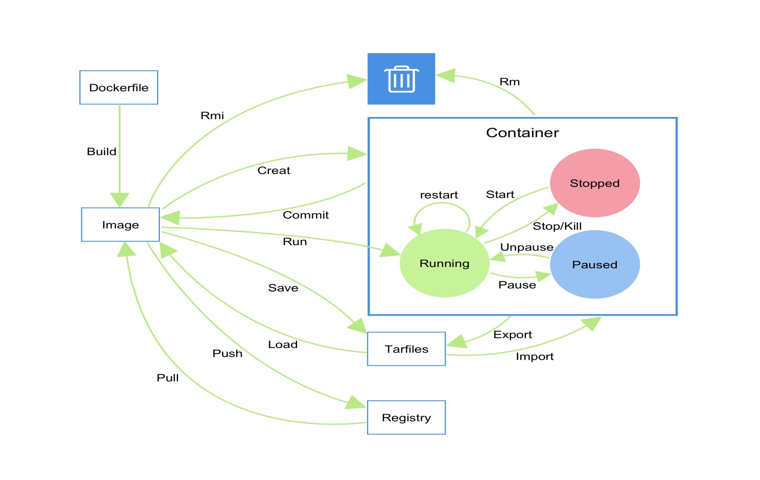
Docker 使用

Slide 19
Docker 使用
不要在容器中存储数据 |  | 不要将你的应用发布两份
不要创建超大镜像 |  | 不要使用单层镜像
不要为运行中的容器创建镜像 |  | 不要只使用“最新”标签
不要在单一容器中运行超过一个进程 |  | 不要在镜像中存储凭据，应使用环境变量
使用非root用户运行进程 |  | 不要依赖IP地址

Slide 20
Docker 使用
docker run -d -p 8086:8080 -e TZ="Asia/Shanghai" -v /var/local/garage/app/tomcat/webapps:/usr/local/tomcat/webapps -v /var/local/garage/app/tomcat/logs:/usr/local/tomcat/logs -v /etc/localtime:/etc/localtime:ro --name tomcat-garage-app tomcat:8-jre8
docker run --name dockerfly --restart=always -d -v /var/run/docker.sock:/var/run/docker.sock -p 2735:2735 -p 28083:28083 registry.cn-hangzhou.aliyuncs.com/voovan/dockerfly:20170227
docker run --name fei-mysql --restart=always -p 0.0.0.0:3306:3306 -v /var/lib/fei-mysql:/var/lib/mysql -e MYSQL_ROOT_PASSWORD=123456 -d mysql:8.0.1
hub.docker.com

Slide 21
Docker 使用
docker run -ti --rm -v ${HOME}:/root -v $(pwd):/git alpine/git clone https://github.com/alpine-docker/git.git
docker run -it --rm --name my-maven-project -v /root/.m2:/root/.m2 -v "$PWD":/usr/src/mymaven -w /usr/src/mymaven maven:3.5.0-jdk-8-alpine mvn clean install
sudo docker run --detach \
--hostname gitlab.iciyun.com \
--publish 443:443 --publish 80:80 --publish 222:22 \
--name gitlab \
--restart always \
--volume /srv/gitlab/config:/etc/gitlab \
--volume /srv/gitlab/logs:/var/log/gitlab \
--volume /srv/gitlab/data:/var/opt/gitlab \
gitlab/gitlab-ce:latest

Slide 22
Docker DockerFile
指令 | 格式 | 作用
FROM | FROM < image>:<tag> FROM <image> | 第一条指令必须为 FROM 指令。如果在同一个Dockerfile中创建多个镜像时，可以使用多个 FROM指令（每个镜像一次）
MAINTAINER | MAINTAINER <name> | 指定维护者信息
RUN | RUN <command> | 将在shell终端中运行命令，即 /bin/sh -c
 | RUN ["executable", "param1", "param2"] | 使用exec执行，用于其它终端 如：RUN ["/bin/bash", "-c", "echo hello"]
CMD 每个DockerFile只能有一个CMD命令 | CMD ["executable","param1","param2"] | 使用exec执行，推荐方式
 | CMD command param1 param2 | 在 /bin/sh 中执行，提供给需要交互的应用
 | CMD ["param1","param2"] | 提供给 ENTRYPOINT 的默认参数
EXPOSE | EXPOSE <port> [<port>...] | Docker服务端暴露的端口号
ENV | ENV <key> <value> | 指定一个环境变量，容器运行时保持
ADD | ADD <src> <dest> | 复制<src>到容器中的<dest>，<src> 可以是Dockerfile所在目录的相对路径，也可以是URL，还可以是tar文件
COPY | COPY <src> <dest> | 复制本地主机的<src>到容器中的<dest>
ENTRYPOINT 只能有一个ENTRYPOINT命令 | ENTRYPOINT ["executable", "param1", "param2"] | 配置容器启动后执行的命令，不可被docker run 参数覆盖
 | ENTRYPOINT command param1 param2 (shell中执行)
VOLUME | VOLUME ["/data"] | 创建一个可以从本地主机或其他容器挂载的挂载点
USER | USER daemon | 指定运行容器时的用户名和UID，后续的RUN也使用指定用户
WORKDIR | WORKDIR /path/to/workdir | 为后续的RUN, CMD, ENTRYPOINT指定配置工作目录
ONBUILD | ONBUILD [INSTRUCTION] | 配置当所创建的镜像作为其它新创建镜像的基础镜像时，所执行的操作指令

Slide 23
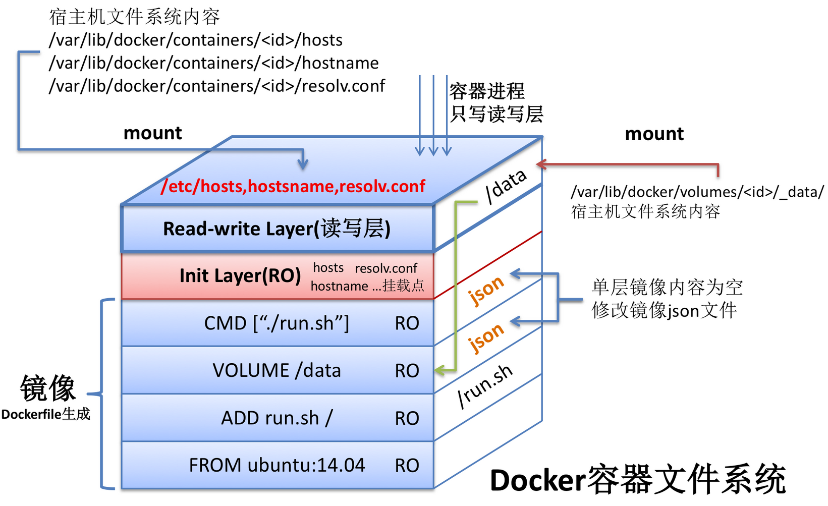
Docker DockerFile

Slide 24
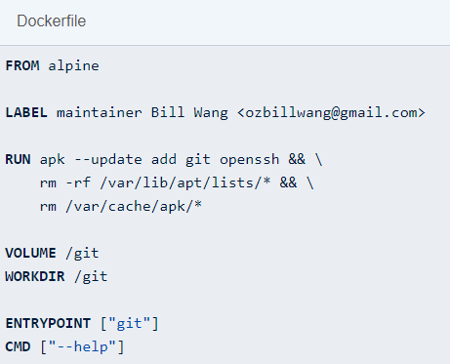
Docker DockerFile

Slide 25
SUCCESS
THANK YOU

